Slide 1

主日信息
Sunday Sermon

Slide 2

神奇的聖誕
The Miracle of Christmas
Design by Freepik

Slide 3
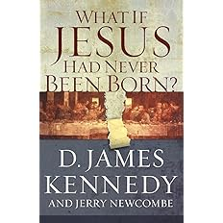

Slide 4
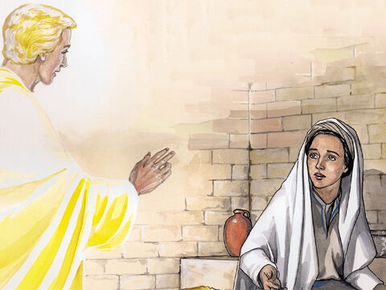
路 加 福 音 1:30-34
天 使 對 他 說 、 馬 利 亞 、 不 要 怕 ． 你 在 神 面 前 已 經 蒙 恩 了 。你 要 懷 孕 生 子 、 可 以 給 他 起 名 叫 耶 穌 。他 要 為 大 、 稱 為 至 高 者 的 兒 子 ． 主 神 要 把 他 祖 大 衛 的 位 給 他 ．他 要 作 雅 各 家 的 王 、 直 到 永 遠 ． 他 的 國 也 沒 有 窮 盡 。
馬 利 亞 對 天 使 說 、 我 沒 有 出 嫁 、
怎 麼 有 這 事 呢 。
Image by Goodnews Productions, Inc.

Slide 5

路 加 福 音 1: 35, 37-38
天 使 回 答 說 、 聖 靈 要 臨 到 你 身 上 、 至 高 者 的 能 力 要 蔭 庇 你 ． 因 此 所 要 生 的 聖 者 、 必 稱 為 神 的 兒 子 。 〔 或 作 所 要 生 的 必 稱 為 聖 稱 為 神 的 兒 子 〕…
因 為 出 於 神 的 話 、 沒 有 一 句
不 帶 能 力 的 。
馬 利 亞 說 、 我 是 主 的 使 女 、
情 願 照 你 的 話 成 就 在 我 身 上 。
Image by Goodnews Productions, Inc.

Slide 6
Luke 1:30-34
But the angel said to her, “Do not be afraid, Mary; you have found favor with God. You will conceive and give birth to a son, and you are to call him Jesus. He will be great and will be called the Son of the Most High. The Lord God will give him the throne of his father David, and he will reign
over Jacob’s descendants forever;
his kingdom will never end.”
“How will this be,” Mary asked
the angel, “since I am a virgin?”
Image by Goodnews Productions, Inc.

Slide 7
Luke 1:35, 37-38
The angel answered, “The Holy Spirit will come on you, and the power of the Most High will overshadow you. So the holy one to be born will be called the Son of God… For no word from God will ever fail.”
“I am the Lord’s servant,”
Mary answered.
“May your word to me be fulfilled.”
Image by Goodnews Productions, Inc.

Slide 8
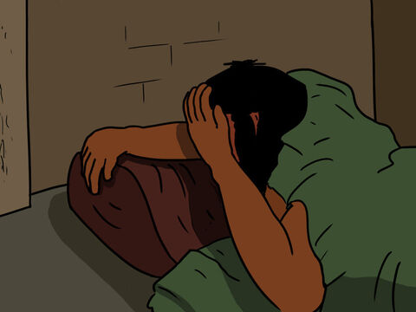
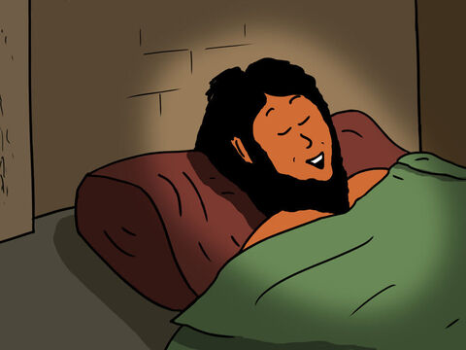
馬太福音1：18-24 耶 穌 基 督 降 生 的 事 、 記 在 下 面 ． 他 母 親 馬 利 亞 已 經 許 配 了 約 瑟 、 還 沒 有 迎 娶 、 馬 利 亞 就 從 聖 靈 懷 了 孕 。
他 丈 夫 約 瑟 是 個 義 人 、 不 願 意 明 明 的 羞 辱 他 、 想 要 暗 暗 的 把 他 休 了 。
正 思 念 這 事 的 時 候 、 有 主 的 使 者 向 他 夢 中 顯 現 、 說 、 大 衛 的 子 孫 約 瑟 、 不 要 怕 、 只 管 娶 過 你 的 妻 子 馬 利 亞 來 ． 因 他 所 懷 的 孕 、 是 從 聖 靈 來 的 。
Image by Lars-Goran Ronnberg,@ FreeBibleImages

Slide 9
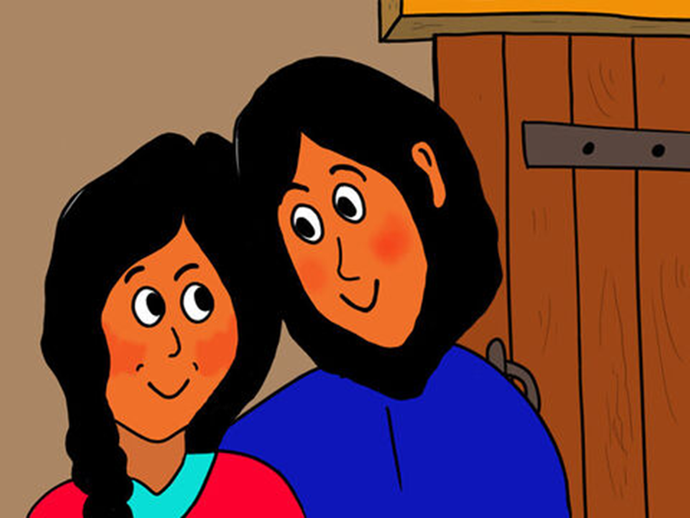
他 將 要 生 一 個 兒 子 ． 你 要 給 他 起 名 叫 耶 穌 ． 因 他 要 將 自 己 的 百 姓 從 罪 惡 裡 救 出 來 。
這 一 切 的 事 成 就 、 是 要 應 驗 主 藉 先 知 所 說 的 話 、說 、 『 必 有 童 女 、 懷 孕 生 子 、 人 要 稱 他 的 名 為 以 馬 內 利 。 』
（ 以 馬 內 利 翻 出 來 、 就 是
神 與 我 們 同 在 。 ）
約 瑟 醒 了 、 起 來 、
就 遵 著 主 使 者 的 吩 咐 、
把 妻 子 娶 過 來 ．
。
Image by Lars-Goran Ronnberg,@ FreeBibleImages

Slide 10


Matthew 1: 18-24
This is how the birth of Jesus the Messiah came about: His mother Mary was pledged to be married to Joseph, but before they came together, she was found to be pregnant through the Holy Spirit. Because Joseph her husband was faithful to the law, and yet did not want to expose her to public disgrace, he had in mind to divorce her quietly.
But after he had considered this, an angel of the Lord appeared to him in a dream and said, “Joseph son of David, do not be afraid to take Mary home as your wife, because
Image by Lars-Goran Ronnberg,@ FreeBibleImages

Slide 11

what is conceived in her is from the Holy Spirit. She will give birth to a son, and you are to give him the name Jesus, because he will save his people from their sins.”
All this took place to fulfill what the Lord had said through the prophet: “The virgin will conceive and give birth to a
son, and they will call him Immanuel”
(which means “God with us”).
When Joseph woke up, he did what the angel
of the Lord had commanded him and took
Mary home as his wife.
Image by Lars-Goran Ronnberg,@ FreeBibleImages

Slide 12
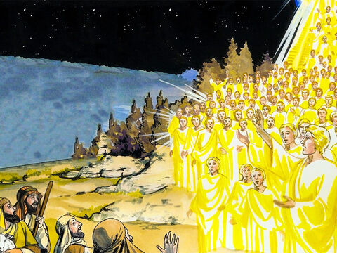
不 要 懼 怕 、 我 報 給 你 們 大 喜 的 信 息 、 是 關 乎 萬 民 的 ．
因 今 天 在 大 衛 的 城 裡 、 為 你 們 生 了 救 主 、 就 是 主 基 督 。你 們 要 看 見 一 個 嬰 孩 、 包 著 布 、 臥 在 馬 槽 裡 、 那 就 是 記 號 了 。忽 然 有 一 大 隊 天 兵 、 同 那 天 使 讚 美 神 說 、在 至 高 之 處 榮 耀 歸 與 神 、 在 地 上 平 安 歸 與 他 所 喜 悅 的 人 。
Image by Good News Productions

Slide 13
“Do not be afraid. I bring you good news that will cause great joy for all the people. Today in the town of David a Savior has been born to you; he is the Messiah, the Lord. This will be a sign to you: You will find a baby wrapped in cloths and lying in a manger.”
Suddenly a great company of the heavenly host appeared with the angel, praising God and saying,
“Glory to God in the highest heaven,
and on earth peace to those on whom his favor rests.”
Image by Good News Productions

Slide 14
Design by Freepik
神奇的聖誕
The Miracle of Christmas

Slide 15
Design by Freepik
聖誕的神跡
The Miracle of Christmas

Slide 16

回應詩歌 Response Song
「敬拜耶穌 We Worship You, Oh Jesus」

